Slide 1
EPSO Conference The Hague, April (11-) 12-13, 2018

Slide 3
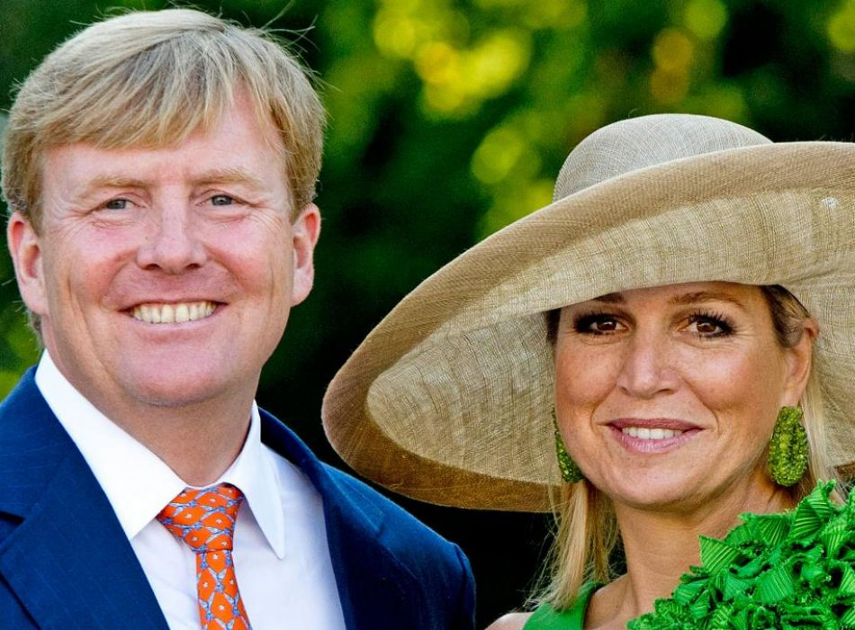

Slide 4
The Hague

Slide 5
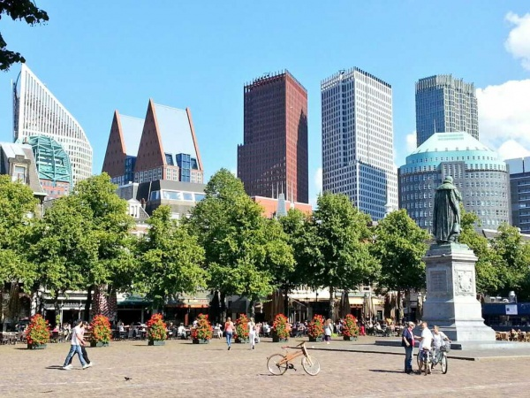

Slide 7
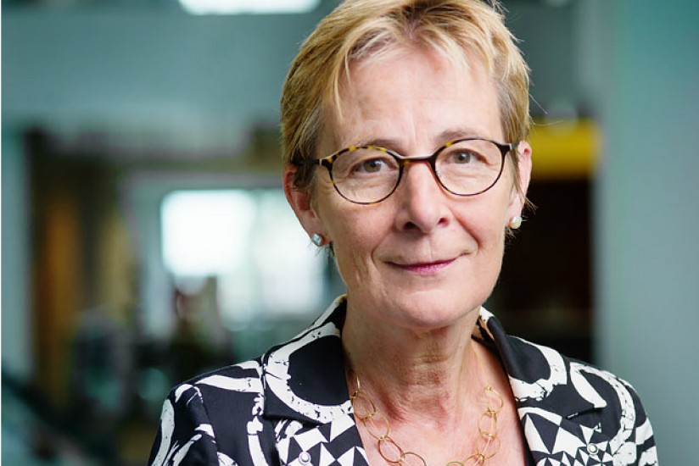

Slide 8
Context Dutch Healthcare Inspectorate
28 laws
Thousands of guidelines (made by healthcare profs)
Budget healthcare €94 billion
1,2 million healthcare professionals
Over 40.000 locations
Notes:
Hier ziet u wat cijfers die onze context schetsen:
In Nederland zijn er maar liefst 28 wetten die met de zorg te maken hebben. Wij controleren of zorgverleners zich houden aan alle wetten die voor hem of haar van toepassing zijn.
Naast die wetten zijn er nog duizenden richtlijnen die de zorgpartijen zelf hebben opgesteld. Wij controleren ook of zorgverleners zich aan die richtlijnen houden.
Het budget voor de zorg in Nederland is enorm. Het is de grootste kostenpost voor de Nederlandse overheid (Lesley: klopt dit?)
Er zijn maar liefst 1,2 miljoen mensen die op een of andere manier in de zorg werkzaam zijn. Dat is pakweg 1 zorgverlener per 14 Nederlanders. Velen van hen werken in een organisatie, maar steeds meer zien we zorgprofessionals die als ZZP/solist werkzaam zijn.
Er zijn pakweg 40.000 locaties waar zorg wordt verleend. Het aantal organisaties is minder, omdat er vaak per organisatie meer locaties zijn. Toch is voor ons het aantal locaties belangrijk, omdat de kwaliteit en veiligheid per locatie binnen één instelling nogal kunnen verschillen.

Slide 9
2017
Youthcare
Acute care
Hospitals
Private clinics
Mental care
Manufacturers/distributors
Blood(products) & tissue
Farmaceuticals
Medical devices & technology
Laboratories
Social care
Elderly homes
Care for disabled
Home care
Primary care & solo practitioners
General Practitioners
Farmacies
Dental care
Obstetric & maternity care
Public health
Municipal health services
Prevention
Crisisteams
Notes:
Hier ziet u de partijen waar we toezicht op houden.
Dit zorgveld is zeer uitgebreid
De weergave hier is zeker niet compleet.
We hebben sinds kort ook de plicht om toezicht te houden op de cosmetische sector en de alternatieve zorg. Wij zijn nu bezig die sectoren voor onszelf in kaart te brengen en nieuwe toezichtkaders daarvoor te ontwikkelen.

Slide 10
Our principles
We trust in the intrinsic motivation of healthcare professionals
We strive for a balance between giving the opportunity to learn and taking measures
The perspective of society leads us
For each situation we chose the most effective intervention
Healthy sense of trust
Notes:
Onze kernwaarden hebben we vertaald naar uitgangspunten:
Vertrouwen in de eigen motivatie van zorgverleners om goede zorg te bieden
Balans tussen leren / maatregelen nemen. Kijken daarbij naar lerend vermogen en ontwikkelfase.
Onze visie de afgelopen jaren was: hoe beter de naleving, des te beter de risicobeheersing, des te beter de kwaliteit van zorg.
Groeiende overtuiging: waar angst regeert wordt niet geleerd! → In de dynamiek van de ontwikkelingen in de zorg leggen we meer de verbinding naar vertrouwen, openheid en het lerend vermogen. Maar: niet willen/kunnen leren → scherp handhaven
We kijken vanuit mensen in onze samenleving. Hoe beleven zij de zorg, wat zijn hun verwachtingen en ervaringen, uitkomsten van zorg? Dat is leidend voor ons gesprek met het zorgveld
Meest effectief betekent kijken naar wat het beste werkt op dat moment, bij die ene zorgverlener, zorgaanbieder of fabrikant. Kijken naar ontwikkelfase. Dat betekent soms stimuleren, soms een maatregel nemen D.m.v. groter palet aan interventies.

Slide 11
Topics for EPSO NL 2018
will follow soon…..

